Slide 1
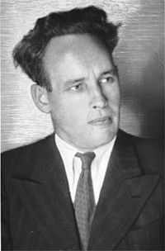
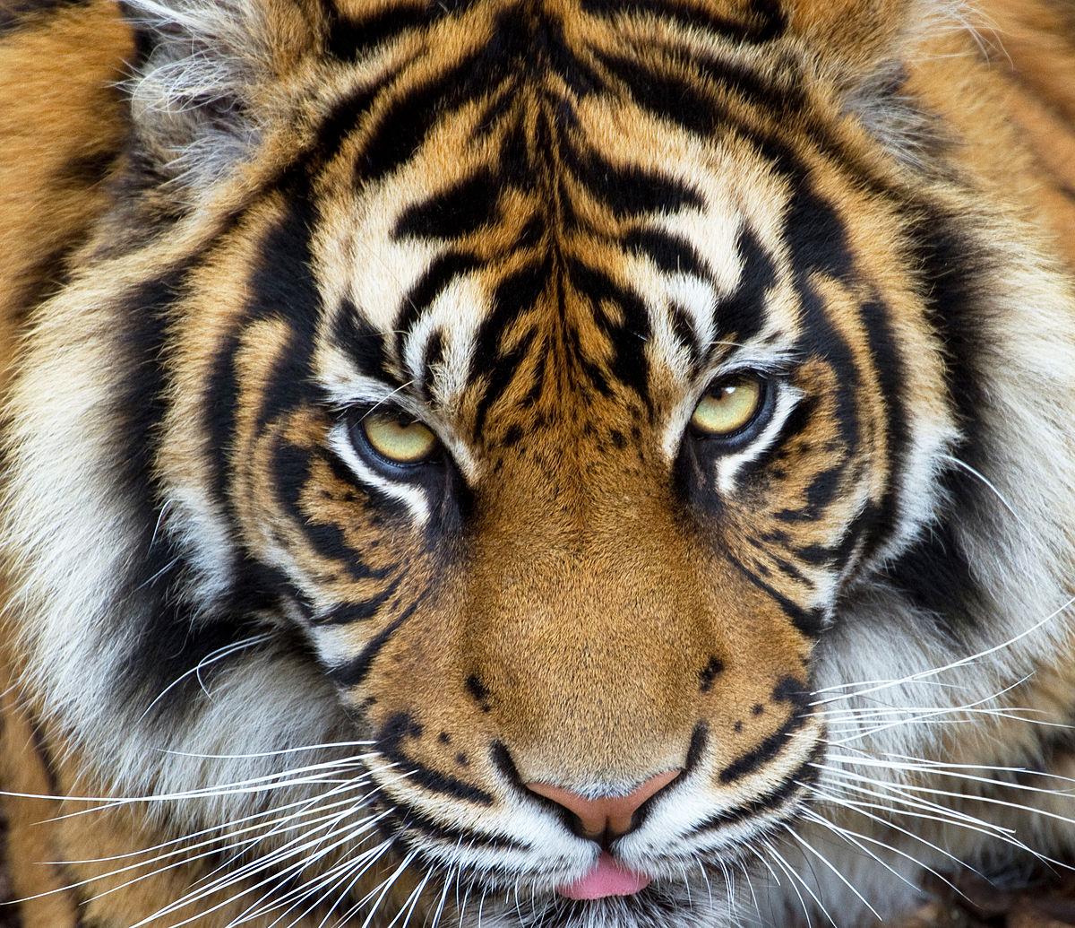
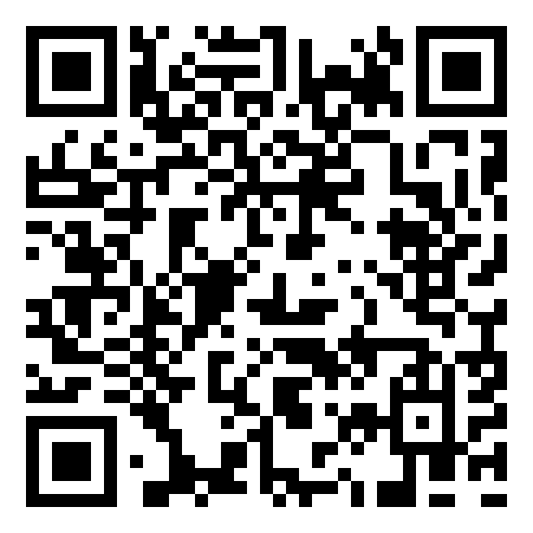
Іван Багряний "Тигролови«
Гра «Правда чи фейк?»
https://learningapps.org/display?v=p0nopwgpk20
<iframe src="https://learningapps.org/watch?v=p0nopwgpk20" style="border:0px;width:100%;height:500px" allowfullscreen="true" webkitallowfullscreen="true" mozallowfullscreen="true"></iframe>

